Slide 1
Персональный сайт педагога на платформе uCoz
МБОУ Средняя общеобразовательная школа № 44
Полякова Эльмира Альбертовна учитель истории, педагог дополнительного образования

Slide 3
Алгоритм создания Web-сайта
Шаг 1. Регистрация в uCoz.ru
Шаг 2. Настройка безопасного аккаунта
Шаг 3. Создание и первичная настройка web-сайта
Шаг 4. Панель управления
Шаг 5. Первый просмотр сайта
Шаг 6. Добавление блоков на страницы сайта
Шаг 7. Добавление страниц
Шаг 8. Добавление материалов
Алгоритм - это…

Slide 4
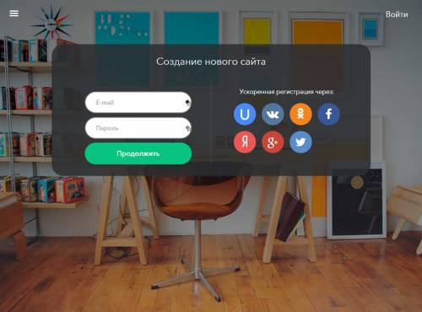
Шаг 1. Регистрация в uCoz
Для регистрации в uCoz нужно перейти по адресу: http://uCoz.ru/register/ . Выберите удобный способ регистрации: через ввод e-mail и пароля или через социальные сети.
Хостинг . . .
Ucoz – это бесплатная система управления сайтом и хостинг для сайтов, созданных с её использованием.

Slide 5
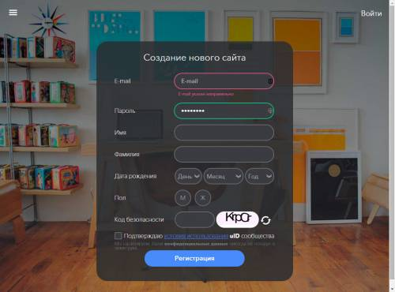
Далее необходимо заполнить форму
«Создание нового сайта»
Создать почтовый ящик (E-mail)
После заполнения Вами всех полей и прочтения (настоятельно рекомендую) условий использования uID, нажмите на кнопку «Регистрация» под формой.

Slide 6
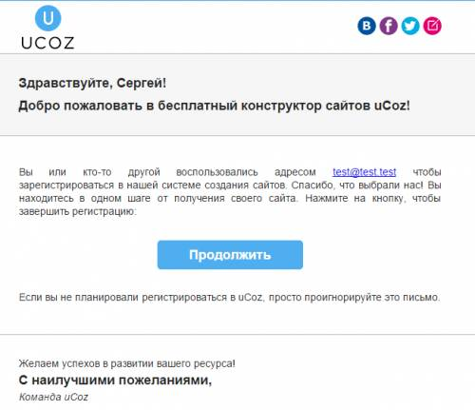
На ваш e-mail отправлено письмо.
Осталось подтвердить свой почтовый ящик
Для чего нужно подтвердить
e-mail?
Найдите письмо с темой «uID - Добро пожаловать в наше сообщество!». Обратите внимание, что, в редких случаях, оно может попасть в папку «Спам». В полученном письме необходимо кликнуть на кнопку «Продолжить».

Slide 7
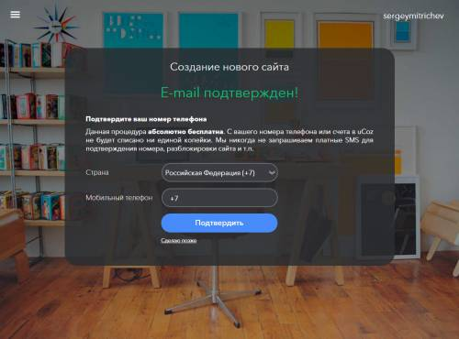
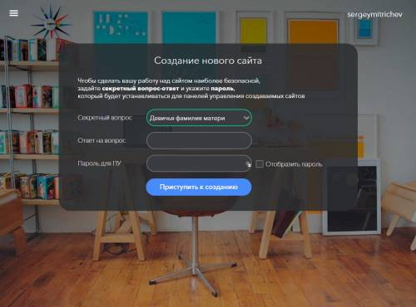
Шаг 2. Настройка безопасности аккаунта
Обязательно нужно задать секретный вопрос для безопасной работы с сайтом. Вам нужно придумать ещё один пароль: он будет использоваться для входа в панель администратора на нашем будущем сайте. Пароль, придуманный нами чуть ранее, относился к uID профилю.

Slide 8
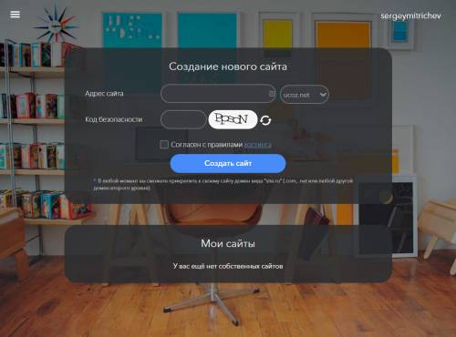
Шаг 3. Создание и первичная настройка web-сайта
Домен - это
Для чего нужен код безопасности?
Придумаем название сайта. Оно должно быть на английском языке. Введем код безопасности.
Поставим галочку в окне «Согласен с правилами хостинга». Нажмем на кнопку « Продолжить»

Slide 9
Подготовка и оформление web-сайта
После того, как вы создадите сам сайт, вам будет нужно подготовить его к первому открытию. Для этого:
1. Вам нужно придумать ему название (зависит от того для каких целей данный сайт будет использоваться).
2. Выбрать дизайн
3. Язык сайта

Slide 10
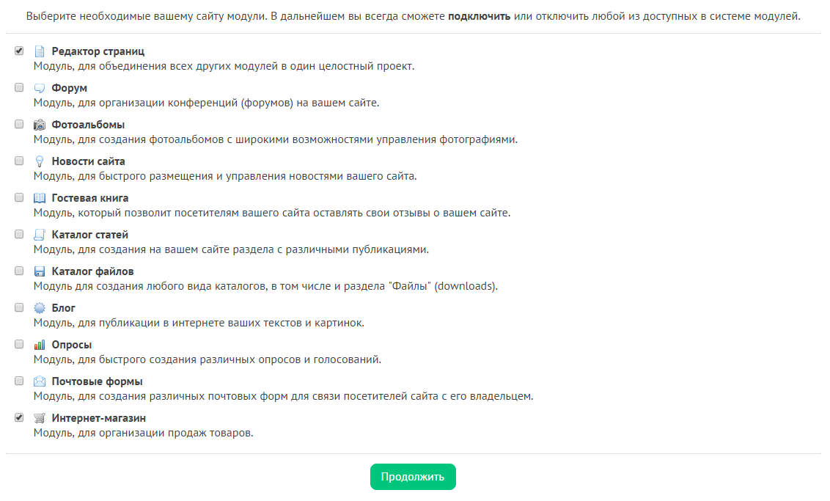
Настройка созданного сайта. Модули сайта
После создания оболочки вы должны выбрать необходимые вашему сайту модули.
Модули
web-сайта – это…
Модули придают сайту более законченный вид, добавляют возможности, делают его более удобным для использования.

Slide 11
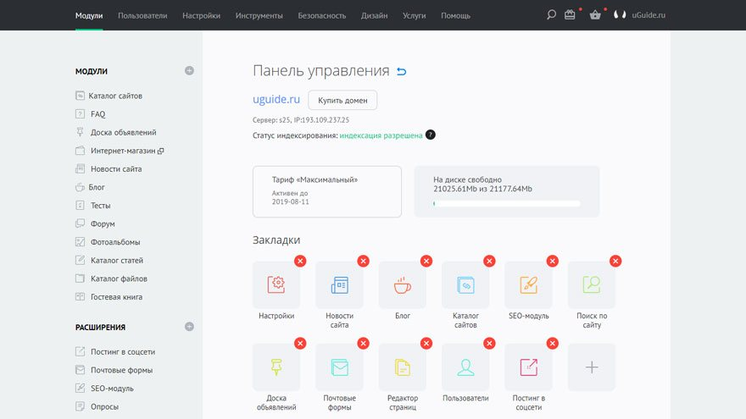
Модули

Slide 12
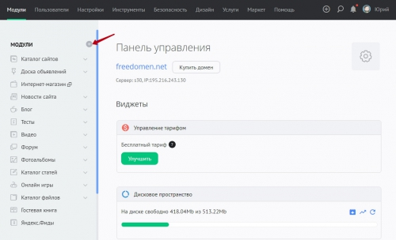
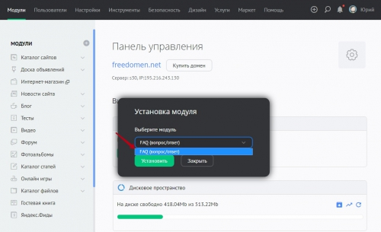
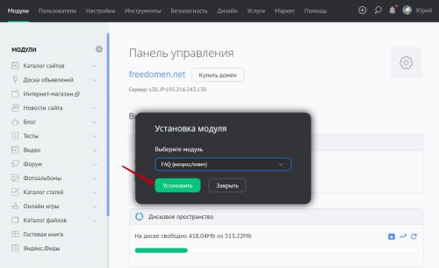
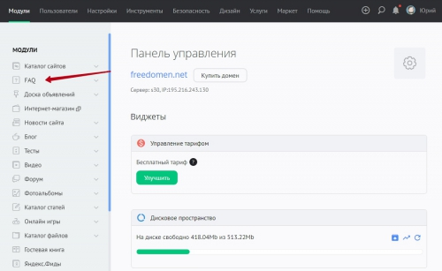
Подключение модуля
1. | 2.
3. | 4.

Slide 13
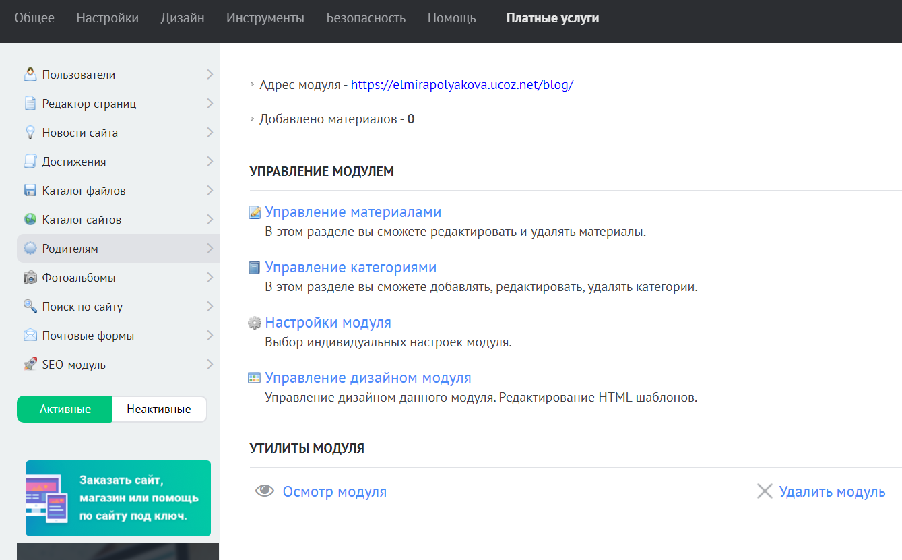
Удаление модуля
1.Выберите модуль из списка установленных.
Откройте его настройки.
2. Внизу есть пункт «Удалить модуль» — кликните по нему, чтобы отказаться от ненужной функциональности.
3. Ответьте на секретный вопрос, чтобы завершить удаление модуля.

Slide 14
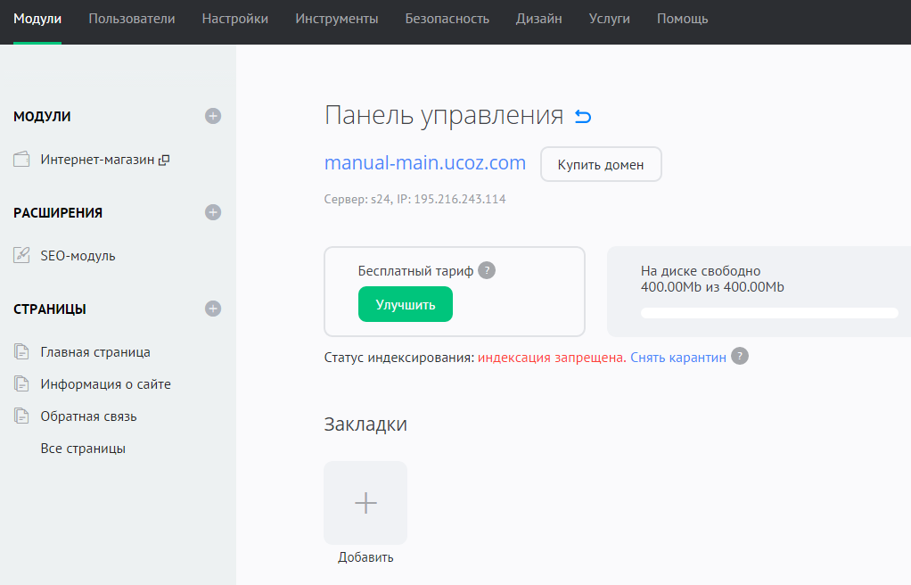
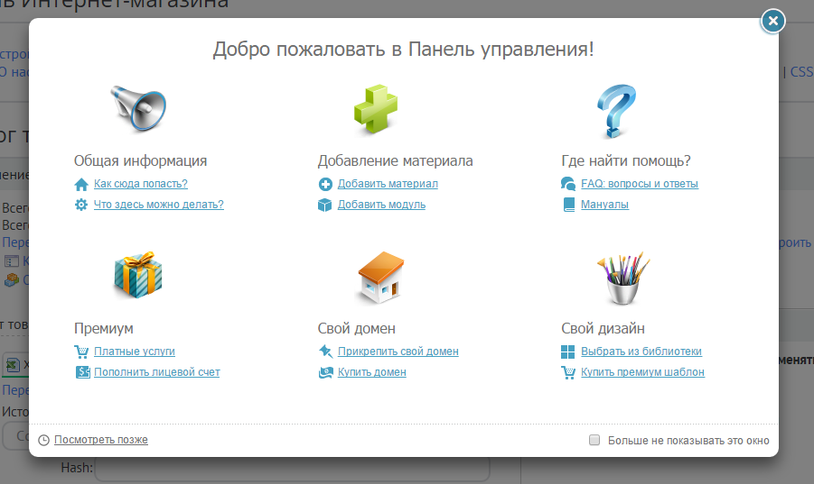
Шаг 4. Панель управления Попадаем в «Панель управления». Это и есть наш рабочий виртуальный кабинет. Сайт уже создан. Зайдем на него.
Так выглядит панель управления только что созданного web-сайта.
Подробно о «Панели управления» в ucoz.ru

Slide 15
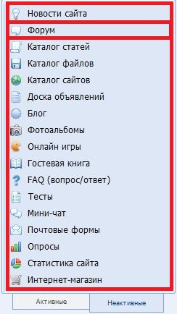
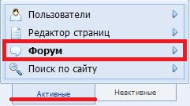
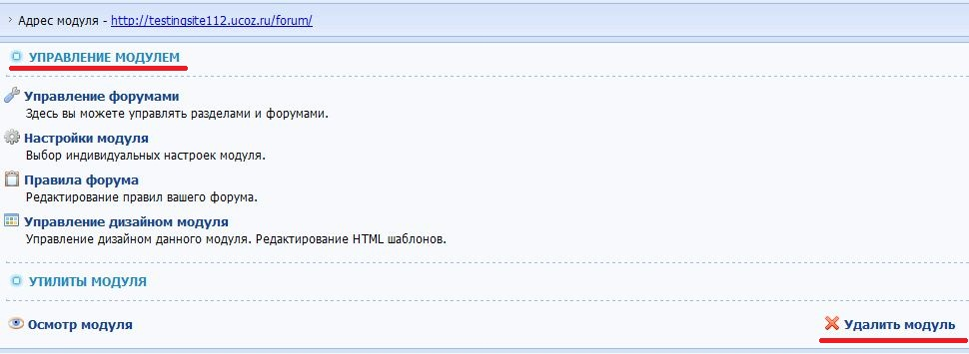
Подробнее о «Панели управления»
В панели управления вы можете добавлять или удалять модули независимо от того выбрали вы их при создании оболочки.
Рассмотрим на примере форума:
1. Нужно нажать на вкладку «Неактивные».
2. Выбрать нужный модуль.
3. Активировать его.
После этого он появится во вкладке «Активные», где вы и сможете его редактировать.

Slide 16
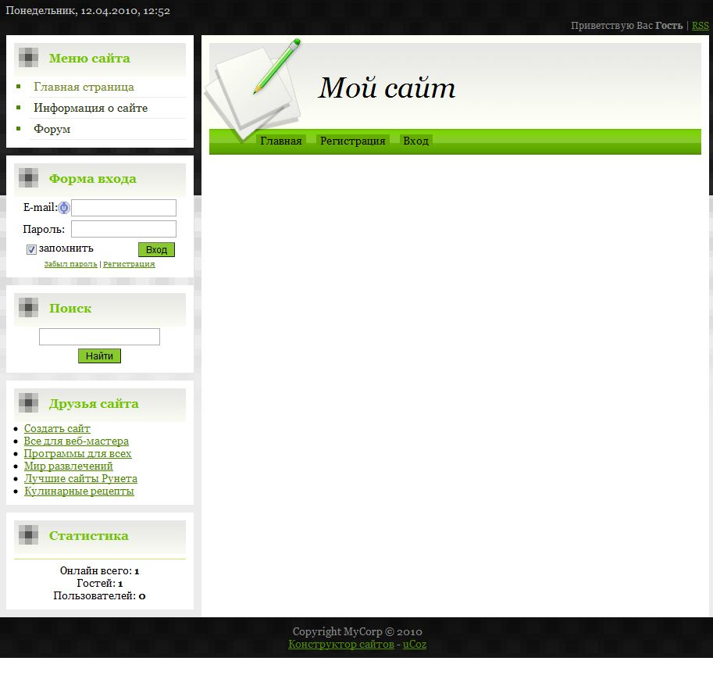
Шаг 5. Просмотр сайта
Для того чтобы увидеть то, что у вас получилось, нужно нажать на ссылку с адресом вашего сайта расположенную на главной странице панели управления.
С этого момента почти все изменения вы будете делать здесь.
После того как вы зайдёте на сайт (используйте логин и пароль которые вы использовали при входе на сайт uCoz.ru) вы сможете изменять блоки, добавлять гаджеты и виджеты, новости и прочие материалы.
Далее мы рассмотрим подробнее добавление блоков, страниц сайта и материалов.

Slide 17
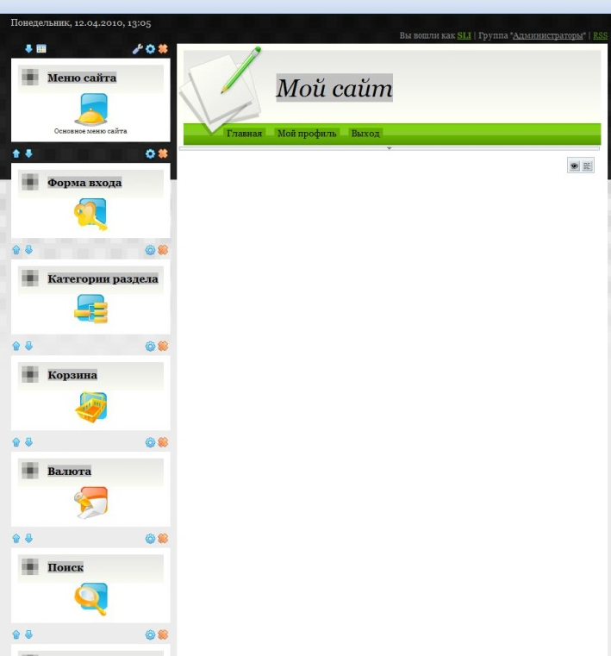
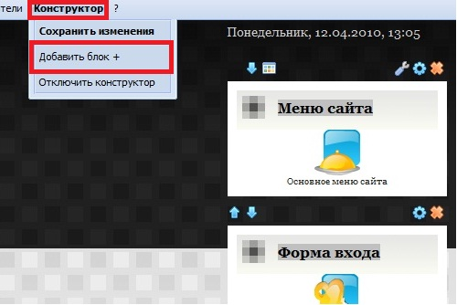
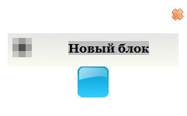
Шаг 6. Добавление блоков
Для добавления нового блока вам нужно:
1. Включить «Конструктор». (сайт приобретёт вид как на рисунке 2)
2. В разделе «Конструктор» нажать кнопку добавить блок. (блок появится на середине страницы)
В блоки можно вставлять различное наполнение: виджеты, гаджеты; с их помощью можно сделать меню, бегущую строку мини-чат и много другое. Мы рассмотрим пример добавления бегущей строки.

Slide 18
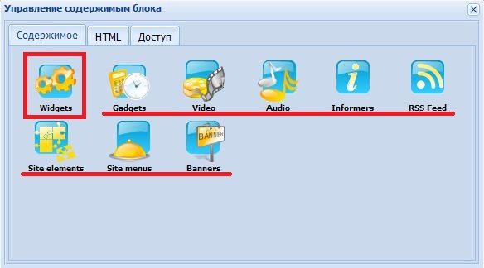
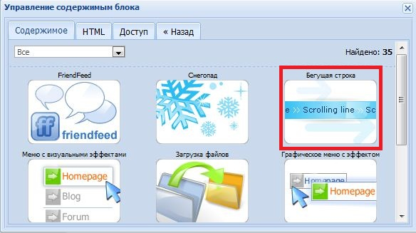
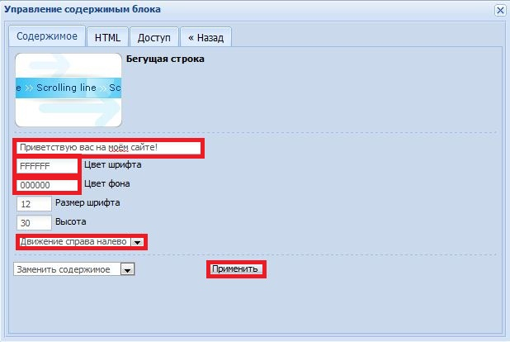
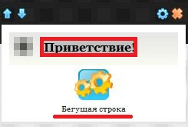
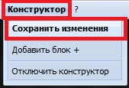
Добавление бегущей строки:
Вы должны разместить блок в боковом меню сайта и нажать на кнопку настройки.
Выбрать нужную вам категорию.
Выбрать нужный элемент.
Настроить его.
Дать блоку имя.
Сохранить изменения.

Slide 19
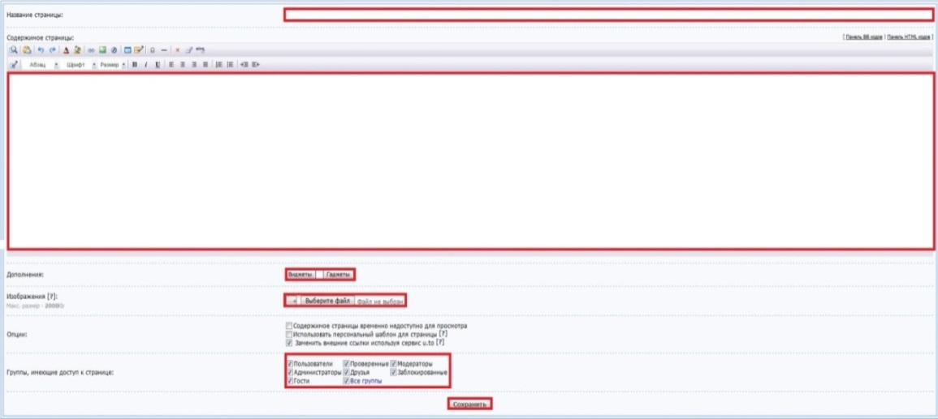
Шаг 7. Добавление страницы
Для создания страницы нужно:
1. Выбрать в панели управления пункт «Редактор страниц»
2. Нажать управление страницами сайта.
3. Добавить новую страницу.
4. Дать ей название, заполнить.
5. Нажать «Сохранить»
Web-страница - это…

Slide 20
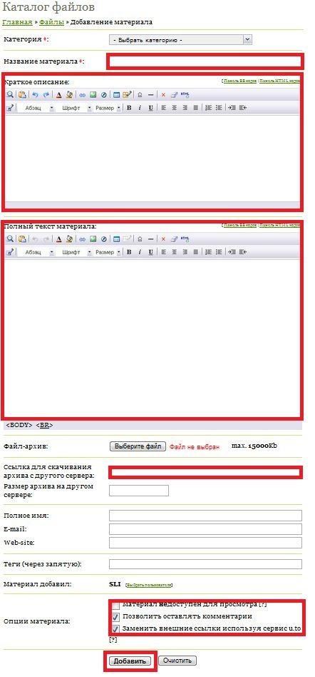
Шаг 8. Добавление материала
Какую информацию ты можешь добавить на свой сайт?
Для размещения на сайте различных материалов вам нужно:
1. Перейти в каталог файлов
2. Нажать на ссылку для добавления материала
3. Заполнить форму для добавления

Slide 21
uCoz (http://www.ucoz.ru/) – это конструктор сайтов, в котором страницы создаются из предложенных элементов. Пользователь может создать на uCoz любое количество сайтов, но первоначальный объем сайта ограничен – 400 Мб. В данном случае для хранения материалов можно использовать многочисленные специализированные сервисы, а на сайте давать только ссылку на размещенные материалы.

